Slide 1


短信服务设计
2020/01/04

Slide 2
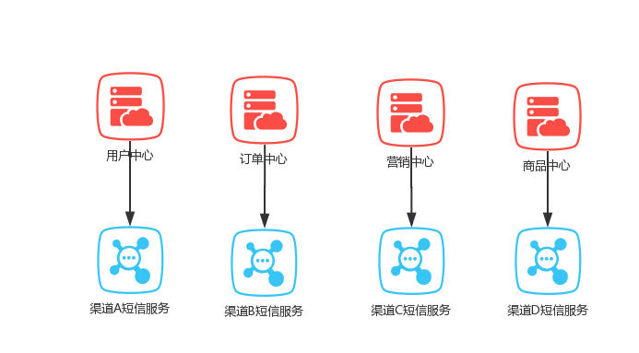
为什么要设计一个短信服务？
每个团队调用短信服务
人员成本问题
编码质量不统一
短信渠道可用性，沟通成本

Slide 3
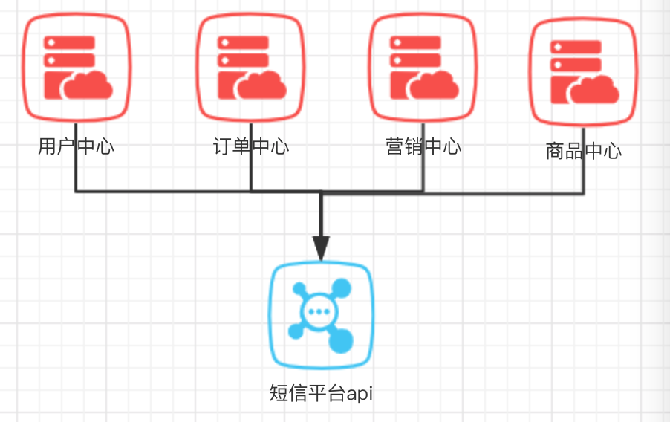
我们需要怎样的短信服务？
所有的微服务系统调用唯一的短信服务
短信平台提供sdk支持不同的语言
微服务不需要关心渠道是否可用，短信平台解决这个问题

Slide 4
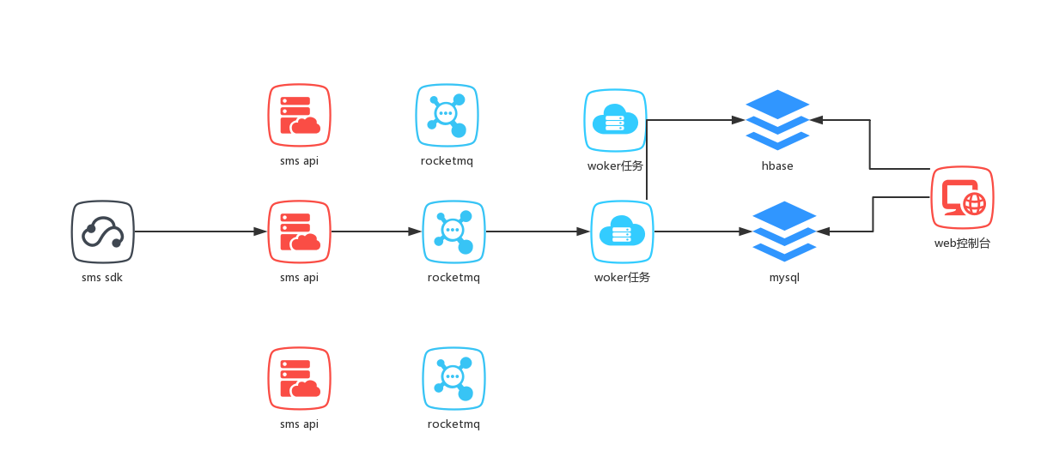
短信平台整体架构设计

Slide 5
短信平台sdk接口设计
发送单条短信(课程的重点是发送单条短信)
发送多条短信
发送营销类短信
指定模板发送短信

Slide 6

THANKS
谢谢聆听

